Slide 1


Slide 2
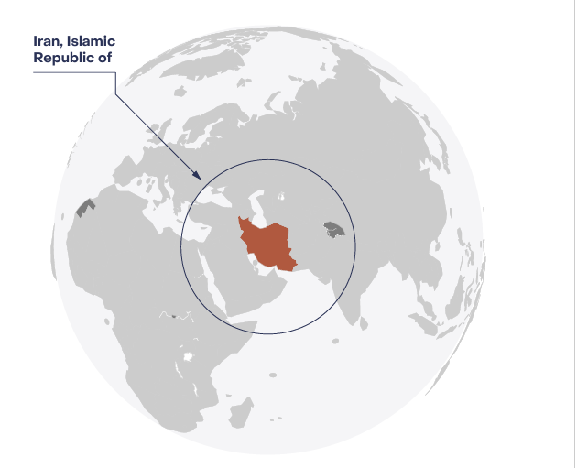
سرطان
(وضعیت موجود)
تعداد موارد جدید سالیانه
حدود 142.000 مورد
روزانه حدود 389مورد جدید سرطان تشخیص داده می‌شود.
شایعترین سرطان‌ها
کل: پستان، پروستات، کولورکتال، پوست (غیرملانوما) و معده
مردان: پروستات، کولورکتال، پوست (غیرملانوما)، معده و مثانه
زنان: پستان، تیروئید، کولورکتال، پوست (غیرملانوما) و معده
طبق آخرین آمار منتشر شده
تعداد مرگ سالیانه سرطان: 98.000 ~
سرطان‌های معده، ریه و برونش، کولورکتال، پستان، مغز و سیستم عصبی و پروستات در میان 20 علت اول مرگ قرار داشتند.
Notes:
https://gco.iarc.who.int/today/en/dataviz/maps-heatmap?mode=population
Infection – Cancer Atlas

Slide 3
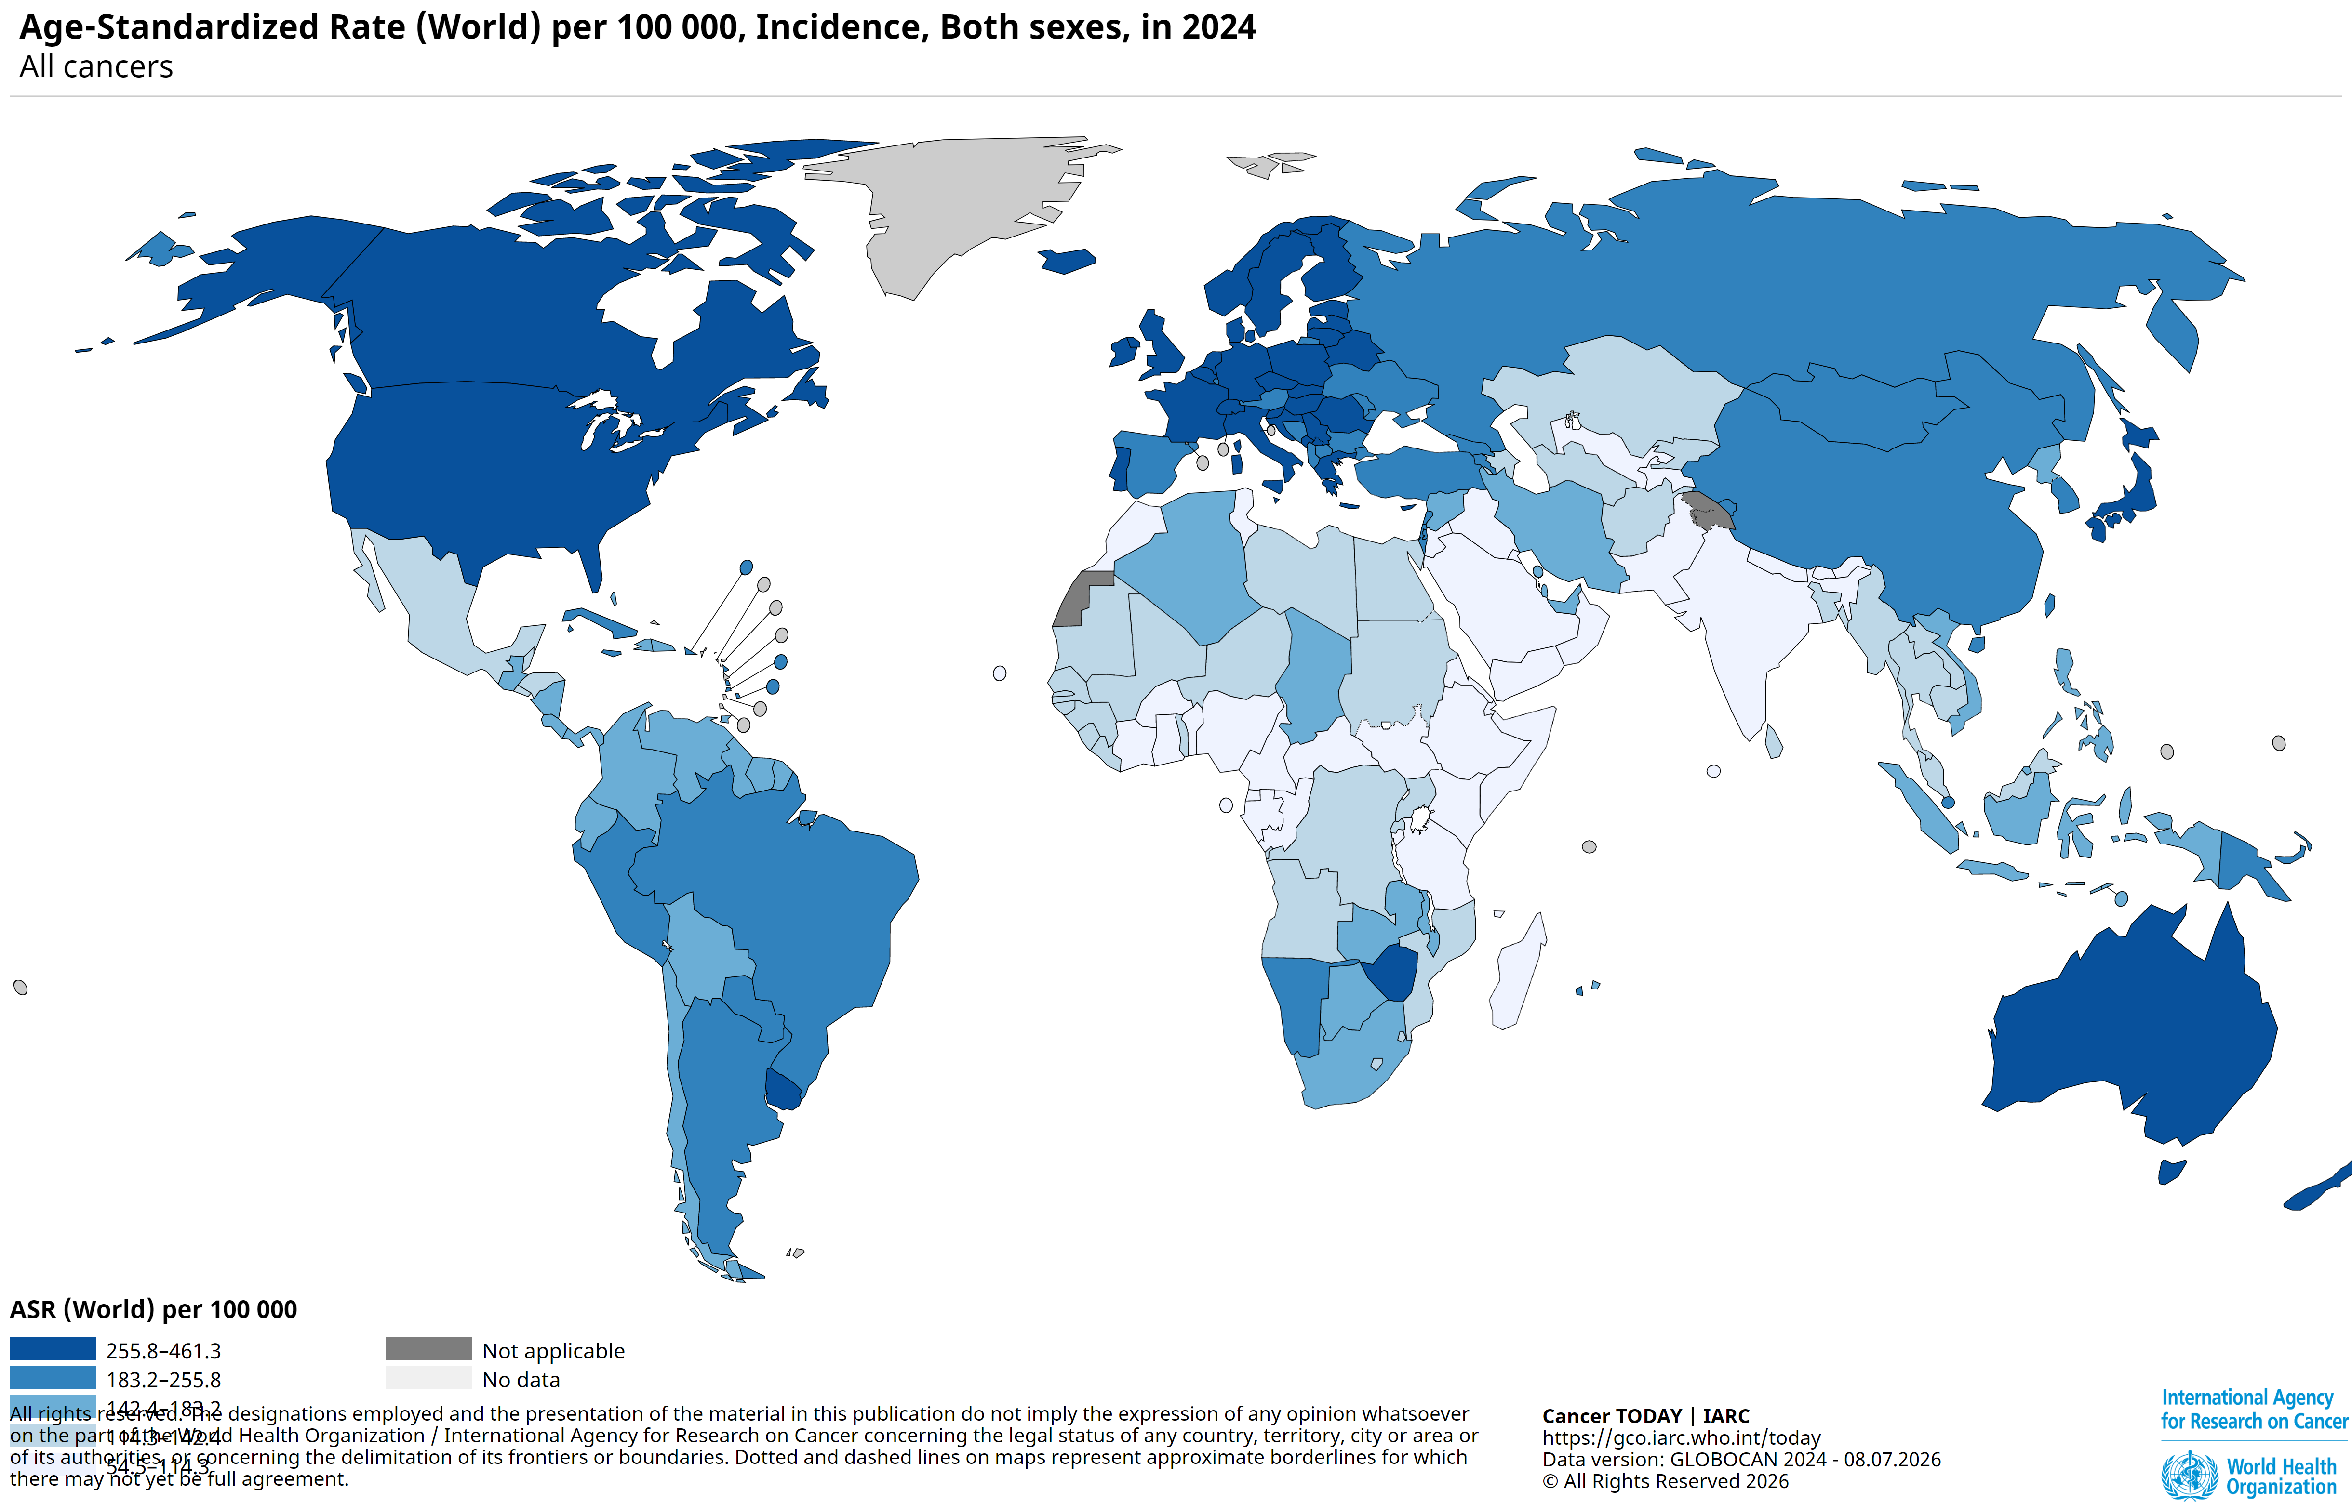

سرطان
(وضعیت بروز- داده‌های سال 2024)
Notes:
https://gco.iarc.who.int/today/en/dataviz/maps-heatmap?mode=population

Slide 4
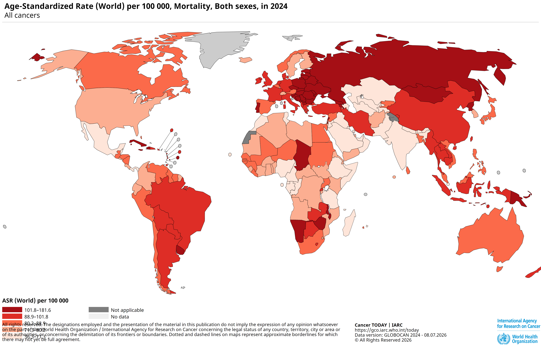
سرطان
(وضعیت مرگ و میر- داده‌های سال 2024)
Notes:
https://gco.iarc.who.int/today/en/dataviz/maps-heatmap?mode=population

Slide 5
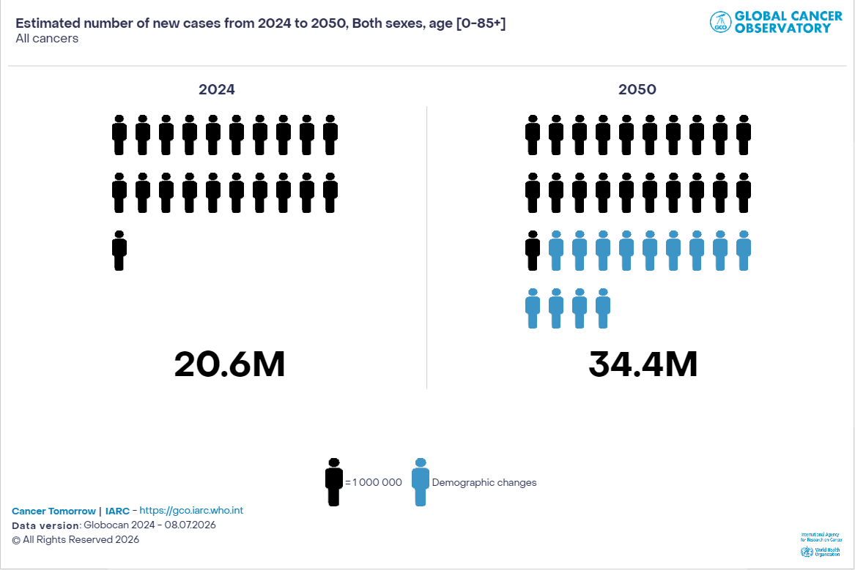
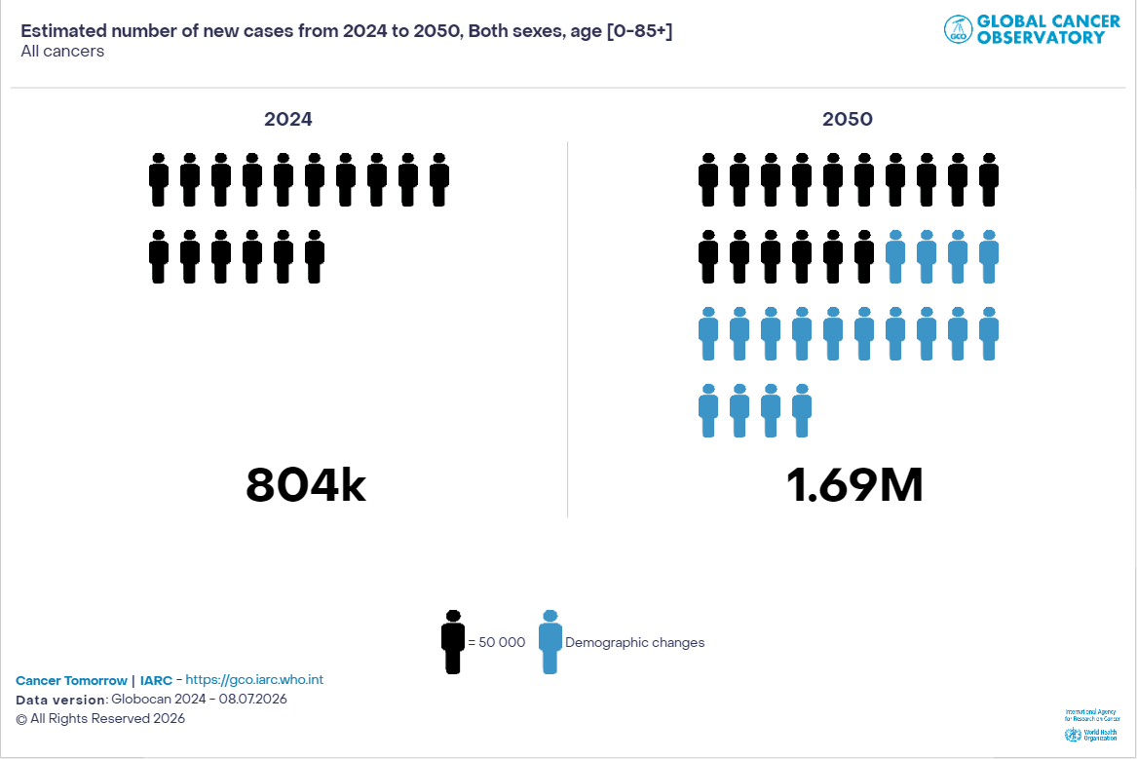
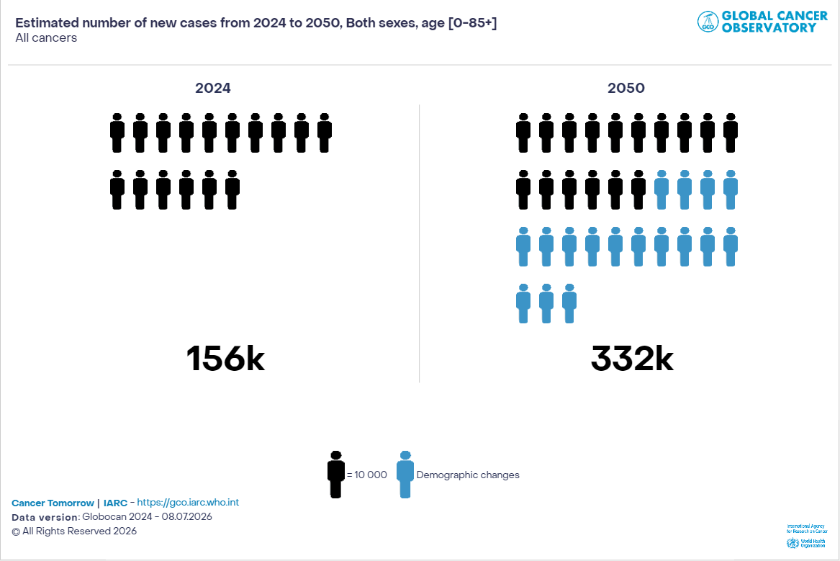
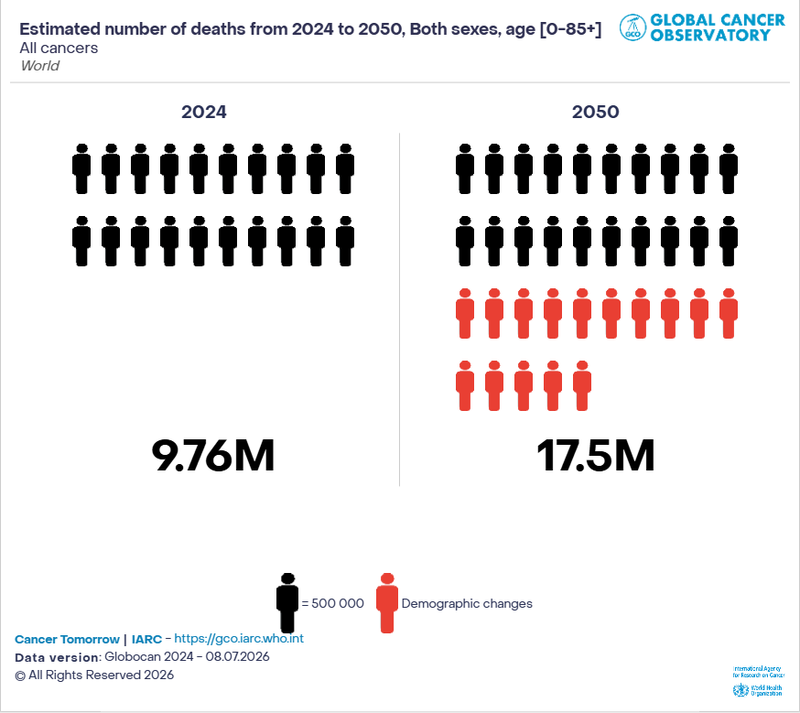
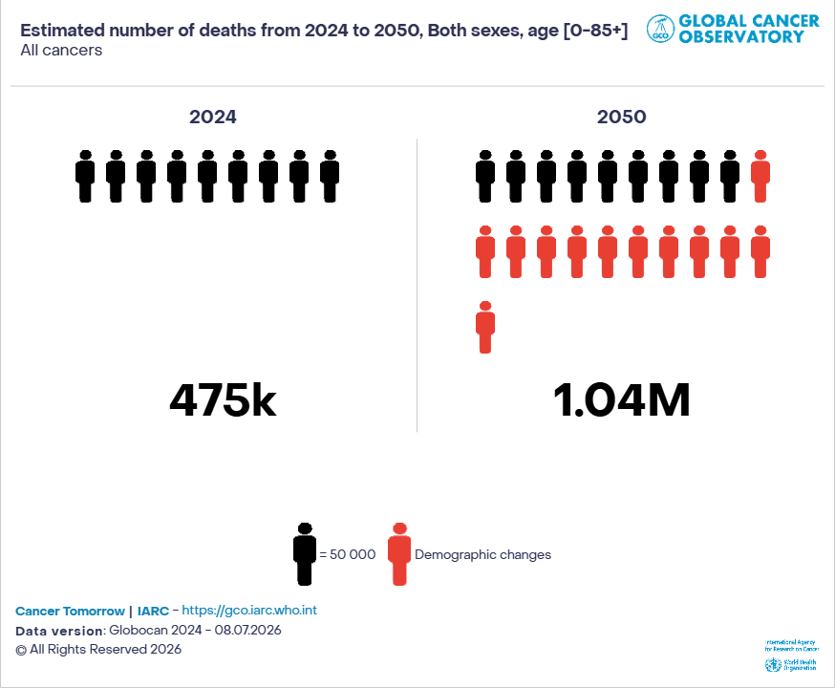
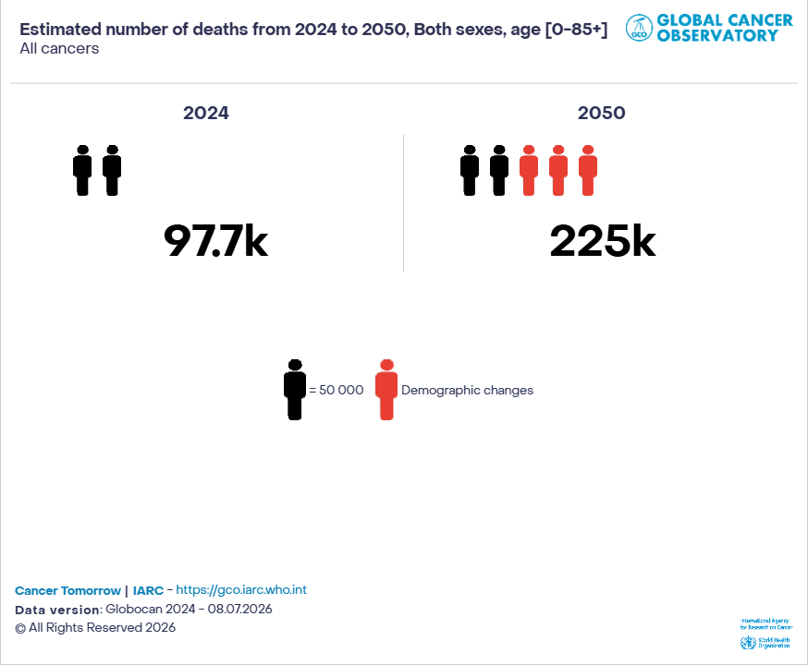
سرطان و اهمیت آن
(افزایش بروز در آینده- جهان حدود 1.7 برابر و ایران حدود 2.1 برابر
افزایش مرگ- جهان حدود 1.8 برابر و ایران حدود 2.3 برابر)
WORLD
EMRO
IRAN
EMRO
IRAN
WORLD

Slide 6
وضعیت سرطان در ایران
(بروز انواع سرطان، 1397 و 1398)
Notes:
Based on these reports, we can see how colorectal cancer, as a lifestyle-related cancer, is on the rise in both sexes.

Slide 7

بروز استاندارد شده سنی در جمعیت زنان استان

Slide 8
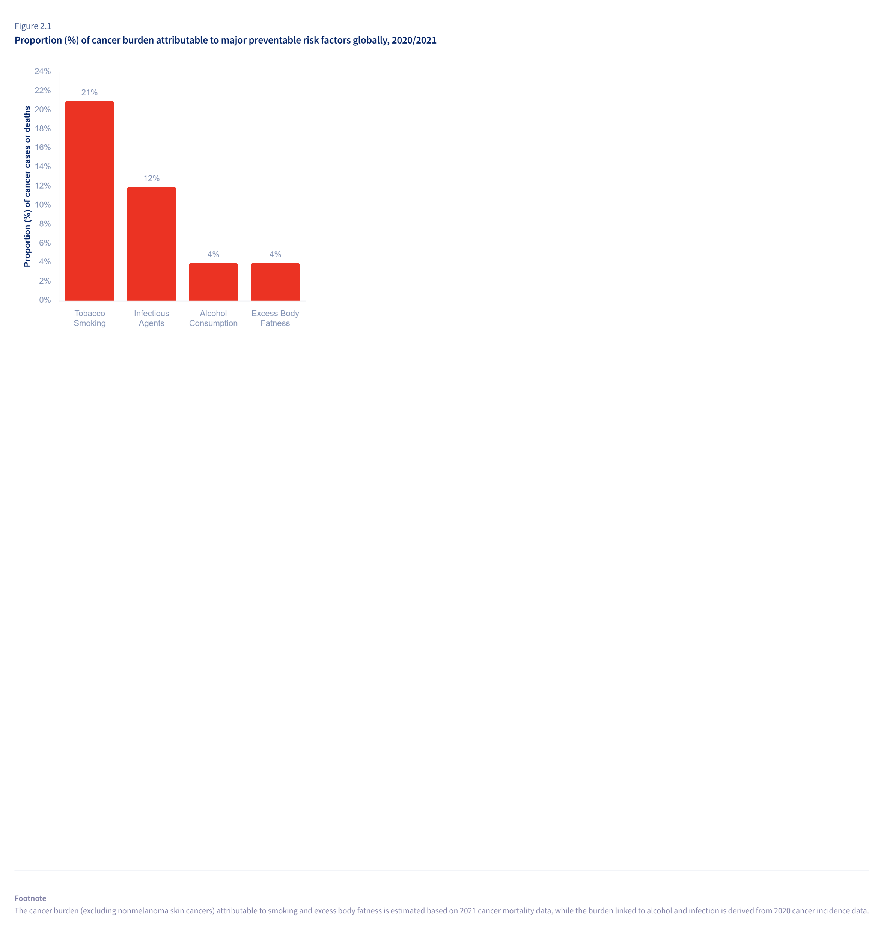
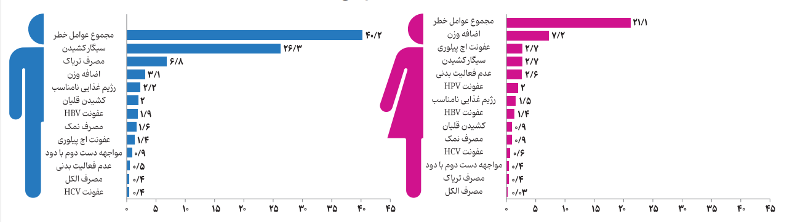
40 درصد سرطان‌ها در مردهای ایرانی و 21درصد سرطان‌ها در زن‌های ایرانی به دلیل عوامل خطر شناخته شده سرطان‌ها که مهم‌ترین آنها سیگار، قلیان، تریاک، چاقی، کم تحرکی و عفونت‌ها هستند.
Proportion (%) of cancer burden attributable to major preventable risk factors globally, 2020/2021

Slide 9
اقدامات و خدمات در شبکه بهداشت و درمان در استان
- اجرای نظام ثبت سرطان مطابق استانداردهای ملی و بین المللی
- جمع آوری داده های جمعیتی در مورد گروههای درمعرض خطر سرطان
- غربالگری و تشخیص زوهنگام سرطان پستان،دهانه رحم و روده بزرگ در سطح استان
- شناسایی موارد مشکوک و ارجاع به سطح 2 و3 جهت تشخیص نهایی و درمان

Slide 10
اقدامات و خدمات در شبکه بهداشت و درمان در استان
ادامه...
- برگزاری برنامه های اموزشی متنوع برای کارکنان بهداشتی درمانی و عموم مردم در مورد سرطانها
-تشکیل کمیته ها و جلسات برون بخشی و درون بخشی در مورد سرطان ها
-نظارت، پایش و ارزشیابی اجرای برنامه غربالگری سرطان ها
-اجرای سنجش عوامل خطر بیماریهای غیرواگیر در استان (استپس2026)

Slide 11

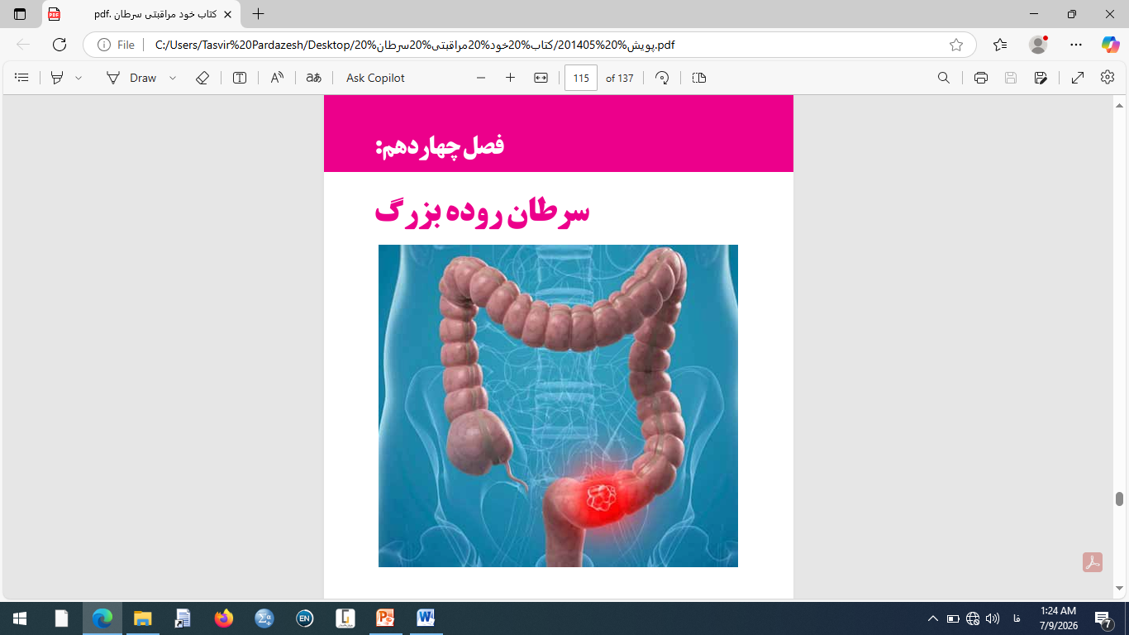
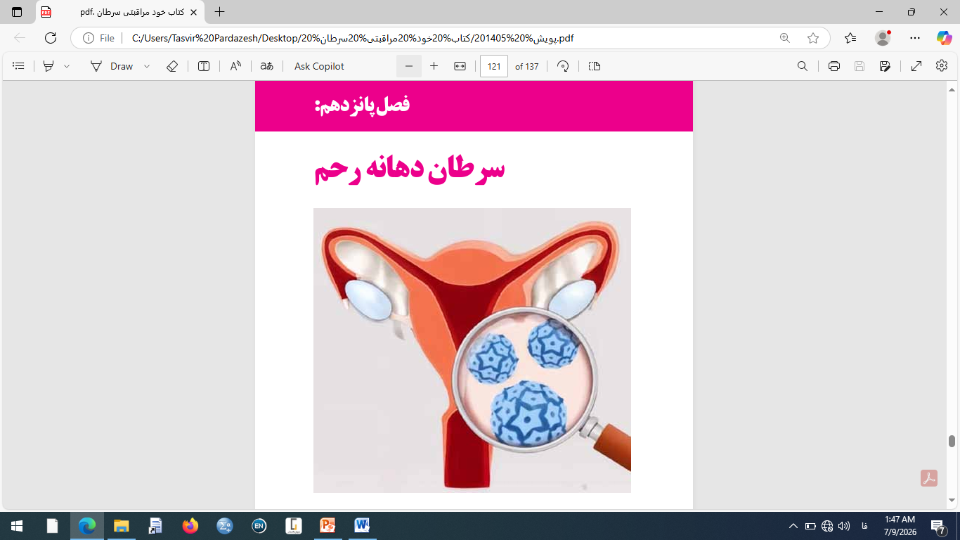
غربالگری و تشخیص زودهنگام در شبکه بهداشت و درمان استان برای گروههای هدف
زنان گروه سنی 70- 30سال
گروه سنی 70-50
زنان گروه سنی 60- 30سال

Slide 12
درصد غربالگری و تشخیص زودهنگام سرطان پستان در جمعیت زنان 30 تا 69 سال و ارجاع به سطح بالاتر در سال 1404-1403
سال1403
سال1404
تمامی شهرستانها طی سال 1404-1403 بالاتراز مورد انتظار(30-15 درصدجمعیت هدف)غربالگری سرطان پستان را انجام داده اند و در مجموع استان ک ب رتبه چهارم کشور و بالاتر از میانگین کشور (23.5) می باشد.
درصد شناسایی و ارجاع به سطح بالاتر موارد مشکوک به سرطان پستان در سال 1404 نسبت به 1403در هفت شهرستانها و استان افزایش یافته است. ولی شهرستان باشت با (1%) و کهگیلویه با (2%) ضعیف عمل کرده اند.
عواملی موثر بر این شاخص شامل: برگزاری پویش سرطان پستان، همکاری های درون و برون بخشی ، آموزش ،همکاری ،پیگیری و نظارت گروه بیماریهای غیرواگیر و بهداشت خانواده ، عدم دسترسی به خدمات ماموگرافی و سونوگرافی در بعضی شهرستانها ،عملکرد کیفی ماما،تغییرکارشناسان برنامه می باشد.

Slide 13
درصد غربالگری و تشخیص زودهنگام سرطان دهانه رحم در جمعیت زنان 30 تا 69 سال و ارجاع به سطح بالاتر در سال 1404-1403
سال1403
سال1404
تمامی شهرستانها طی سال 1404-1403 بالاتراز مورد انتظار(30 درصدجمعیت هدف)غربالگری سرطان دهانه رحم را انجام داده اند و در مجموع استان ک بالاتر از میانگین کشور(22.3) می باشد.
درصد شناسایی و ارجاع به سطح بالاتر موارد مشکوک به سرطان دهانه رحم در سال 1404در شهرستان بویراحمد ،گچساران ،دنا و استان افزایش یافته است. ولی سایر شهرستان ها ضعیف عمل کرده اند
عواملی موثر بر این شاخص شامل: استفاده از فرصت برگزاری پویش سرطان پستان، همکاری های درون و برون بخشی ، آموزش ،همکاری ،پیگیری و نظارت گروه بیماریهای غیرواگیر و بهداشت خانواده ، استفاده از لام و سواپ جهت نمونه برداری به جای لیکوئید-سیتوبراش ؛عدم دسترسی به کولپوسکوپی در بعضی شهرستانها ،عملکرد کیفی ماما،تغییرکارشناسان برنامه می باشد.

Slide 14
نمودار غربالگری و تشخیص زودهنگام سرطان روده بزرگ در جمعیت 50تا 69 سال و ارجاع به سطح بالاتر در سال 1404-1403
سال1403
سال1404
شهرستان های بویراحمد ، طی سال 1404-1403 حداقل انتظار غربالگری سرطان روده بزرگ را انجام داده اند . شهرستان های گچساران و مارگون در سال1404 به برنامه پیوستند. در مجموع استان ک ب بالاتر از میانگین کشور(12.4) می باشد.
درصد ارجاع به سطح بالاتر موارد مشکوک به سرطان روده بزرگ در سال 1404در شهرستان بویراحمد ،گچساران و استان مطلوب ولی درشهرستان مارگون نامطلوب است
عواملی موثر بر این شاخص شامل: محدودیت منابع مالی جهت تامین کیت های تشخیصی، ناخوشایند بودن انجام تست مدفوعی فیت برای مراجعین و خوانش تست ها توسط ارائه دهندگان خدمت . عدم مراجعه مجدد افراد جهت بررسی پاسخ تست های فیت توسط مراقب سلامت از چالش های اجرای برنامه در همه ی شهرستانها می باشد.

Slide 15
انتظارات،مشارکت و حمایت طلبی
-صدا و سیما
پخش تیزرهای تلويزيوني، راديويي در خصوص عوامل خطر و علایم هشداردهنده سرطان
گفتگو و مصاحبه /سنخرانی رادیویی/تلویزیونی در خصوص اهمیت پیشگیری، غربالگری و تشخیص زودهنگام سرطان و راه های اجتناب از عوامل خظر این بیماری
شهرداری‌
نمایش شعارهای مرتبط با سرطان در بیلبوردها اجرای ربرنامه‌هاي تبلیغی در فرهنگسراها، پارك‌ها
اداره ورزش و جوانان
قرائت پیام آموزشی و/یا شعار در ابتدای مسابقات ورزشی
برگزاری مسابقه ورزشی نمادین به‌نفع بیماران؛ مثلا برگزاری مسابقه دو/ پیاده‌روی با هدف تبلیغ در زمینه پیشگیری و مبارزه با سرطان
Notes:
انت

Slide 16
انتظارات،مشارکت و حمایت طلبی
فرهنگ و ارشاد اسلامی
- تبلیغ و اطلاع رسانی در خصوص عوامل خطر و علایم هشداردهنده سرطان در فرهنگسراها،پارك‌ها
امور بانوان و خانواده استانداری
جلب بیشتر حمایت مالی خیرین و سمن ها- تبلیغات و حمایت افراد مشکوک
وزارت آموزش و پرورش
- ارائه بسته های آموزشی برنامه‌های آموزشی برای دانش‌آموزان متوسطه دوم در خصوص عوامل خطر و علایم هشداردهنده سرطان
- برگزاری مسابقه مبتنی بر بسته آموزشی، مقاله‌نویسی، نقاشی یا عکاسی دانش آموزان با موضوع سرطان
- توزیع بروشورها، پوسترها و بنرهای آموزشی در مراکز اداری و آموزشی و صفحه اول سامانه های الکترونیک

Slide 17
انتظارات،مشارکت و حمایت طلبی
دانشگاه/دانشکده علوم پزشکی
- قرار دادن تحقیقات علمی و کاربردی سرطان های شایع در استان در اولویت های پژوهشی
- نظارت بر کیفیت تولید محصولات غذایی
- برگزاری جسله کارگروه سلامت و امنیت غذایی استان/شهرستان با موضوع نقش سازمان/نهادهای استانی/شهرستانی در پیشگیری و مقابله با سرطان
ارایه خدمات پیشگیری، غربالگری و تشخیص زودهنگام سرطان و درمان بیماری

